Slide 1


Scratch とプログラミング思考
（Scratch）
URL: https://www.kkaneko.jp/pro/man/index.html
金子邦彦
資料中の図などは Google Nano Banana 2 を用いて作成
Notes:
要約：cs-10. Python プログラミングの基本 （コンピューターサイエンス） URL: https://www.kkaneko.jp/cc/cs/index.html 金子邦彦。

Slide 2
1. プログラミング
ー 人間の力を増幅する
Notes:
要約：7-2. コードコンバット（ Code Combat ）を用いたプログラミング演習。

Slide 3
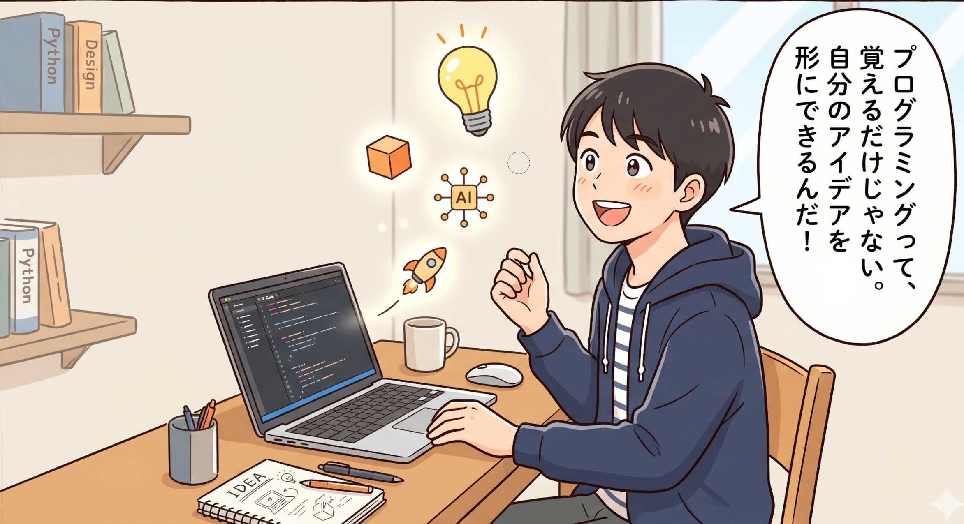

Slide 4
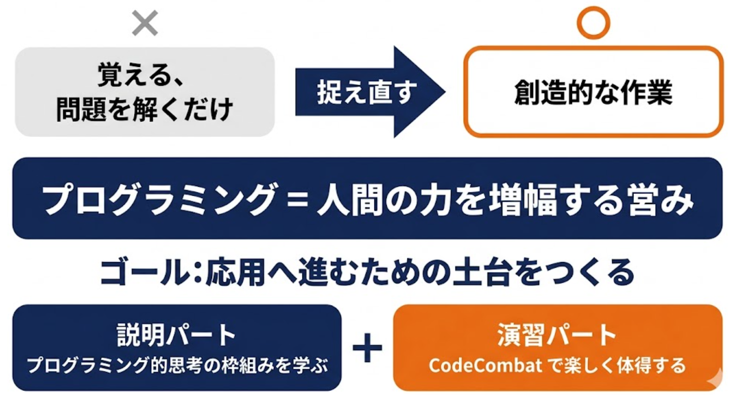
プログラミングは創造的 ー 授業の狙い

Slide 5

プログラミングで何ができるのか

Slide 6
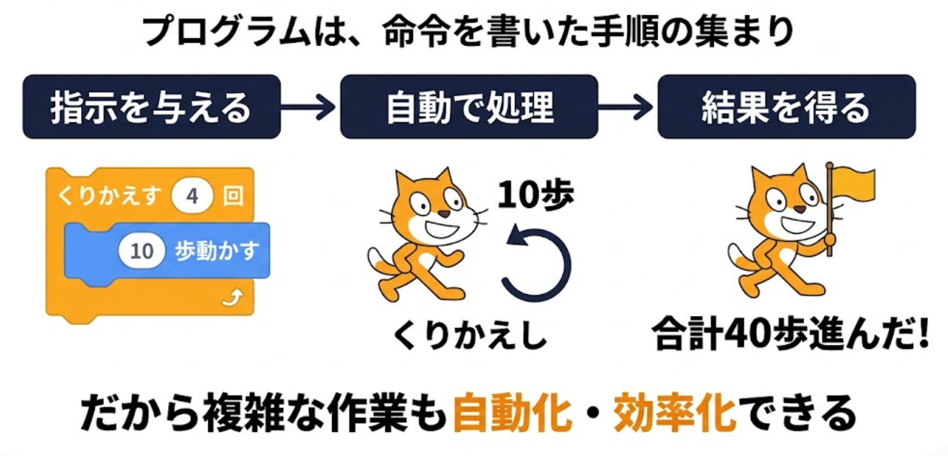
プログラムとは — 命令を書いた手順の集まり

Slide 7
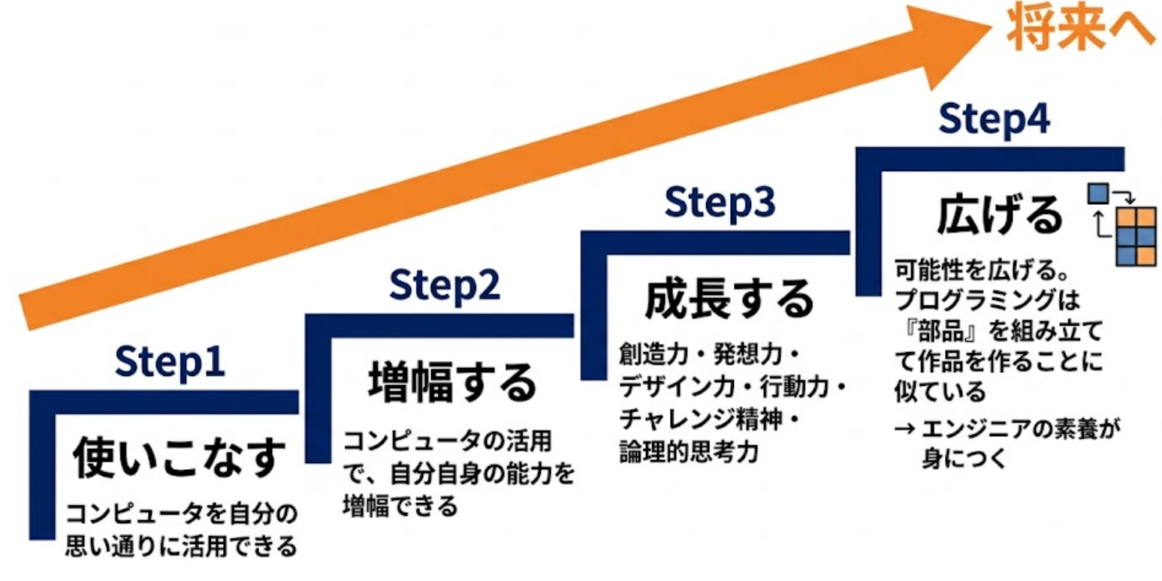
プログラミングを学ぶことで何が身につくか
Notes:
要約：プログラミングを学ぶことの魅力 ①コンピュータを自分の思い通りに活用できるようになる ② コンピュータの活用で，自分自身の能力増幅も ③ 創造力，発想力，デザイン力，行動力，チャレンジ精神など，総合的な人間力の成長にも ④論理的な思考力を試すチャンスにも ⑤ 「部品」を組み立てて作品を作り上げることに似ているため，エンジニアとしての素養や知識を磨くことにも ⑥ プログラミングは，情報工学の基礎．基礎を学ぶことで，将来，応用や最新技術の進歩を学ぶときにも役立つ．自分の可能性を広げることができる ⑦プログラミング自体も重要であり，将来のキャリアにも有利に働くことが期待される ． 22。

Slide 8
7-1. プログラミングとは何か
ー 人間の力を増幅する
Notes:
要約：7-2. コードコンバット（ Code Combat ）を用いたプログラミング演習。

Slide 10
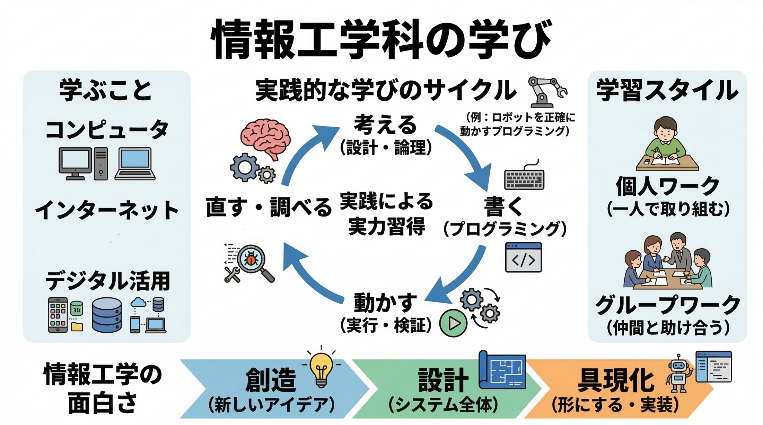

Slide 11
プログラミングは創造的 ー 授業の狙い

Slide 12
プログラミングで何ができるのか

Slide 13
プログラムとは — 命令を書いた手順の集まり

Slide 14
プログラミングを学ぶことで何が身につくか
Notes:
要約：プログラミングを学ぶことの魅力 ①コンピュータを自分の思い通りに活用できるようになる ② コンピュータの活用で，自分自身の能力増幅も ③ 創造力，発想力，デザイン力，行動力，チャレンジ精神など，総合的な人間力の成長にも ④論理的な思考力を試すチャンスにも ⑤ 「部品」を組み立てて作品を作り上げることに似ているため，エンジニアとしての素養や知識を磨くことにも ⑥ プログラミングは，情報工学の基礎．基礎を学ぶことで，将来，応用や最新技術の進歩を学ぶときにも役立つ．自分の可能性を広げることができる ⑦プログラミング自体も重要であり，将来のキャリアにも有利に働くことが期待される ． 22。

Slide 15
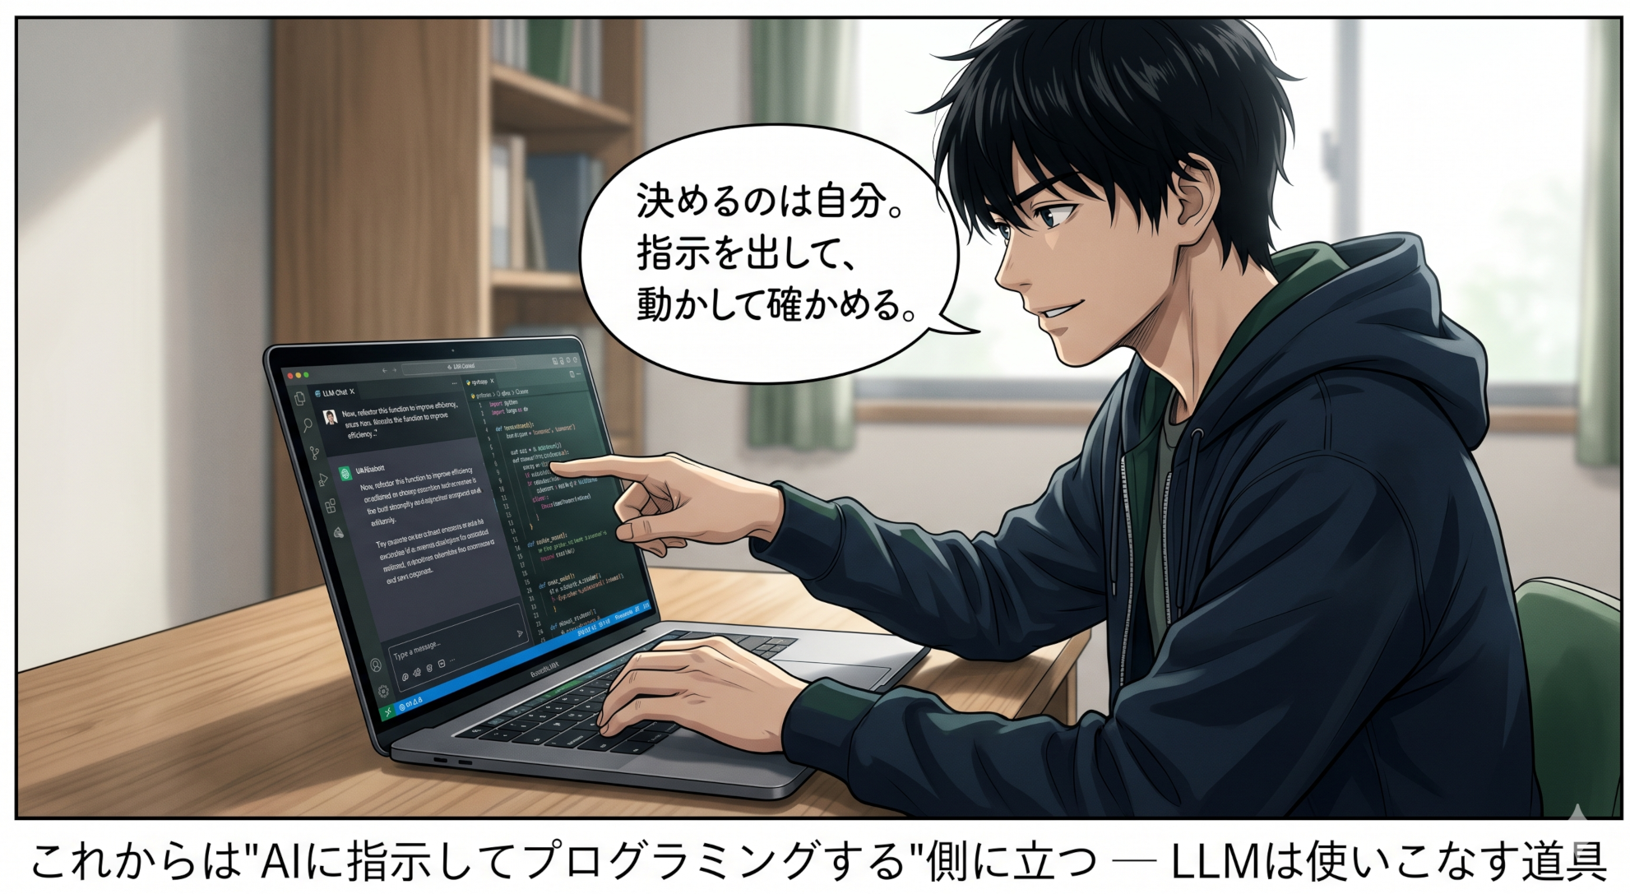

Slide 16
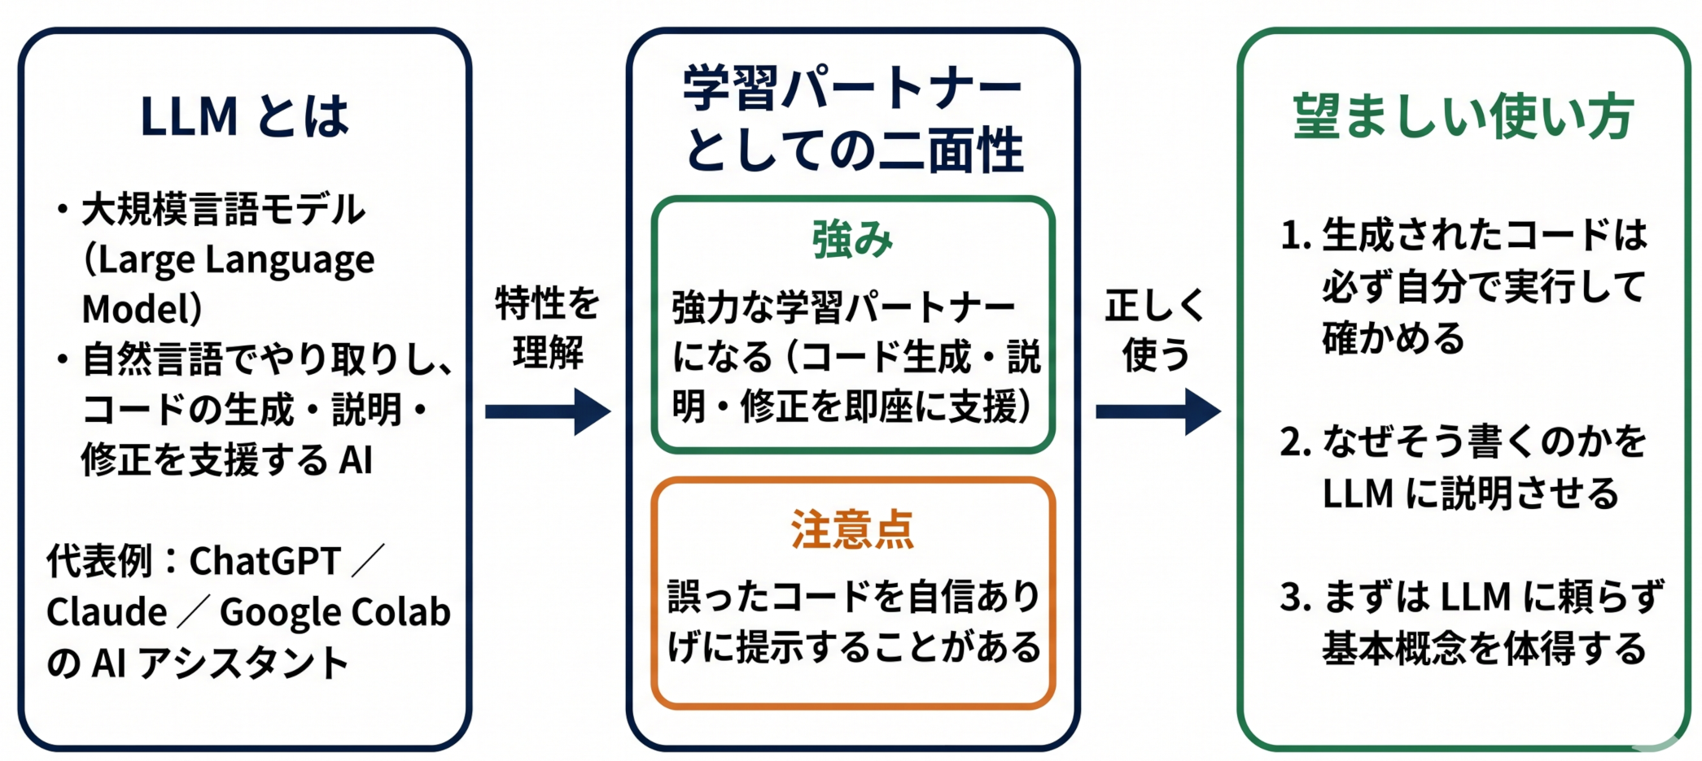
プログラミング学習における LLM の活用

Slide 17
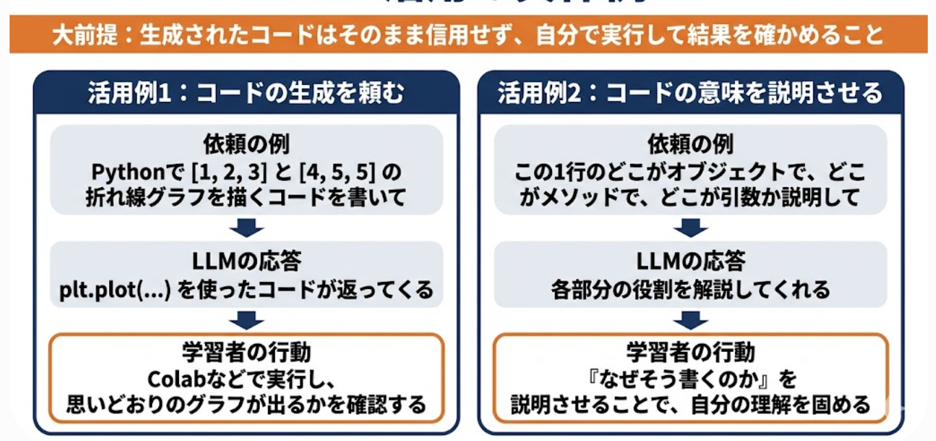
LLM活用の具体例

Slide 18
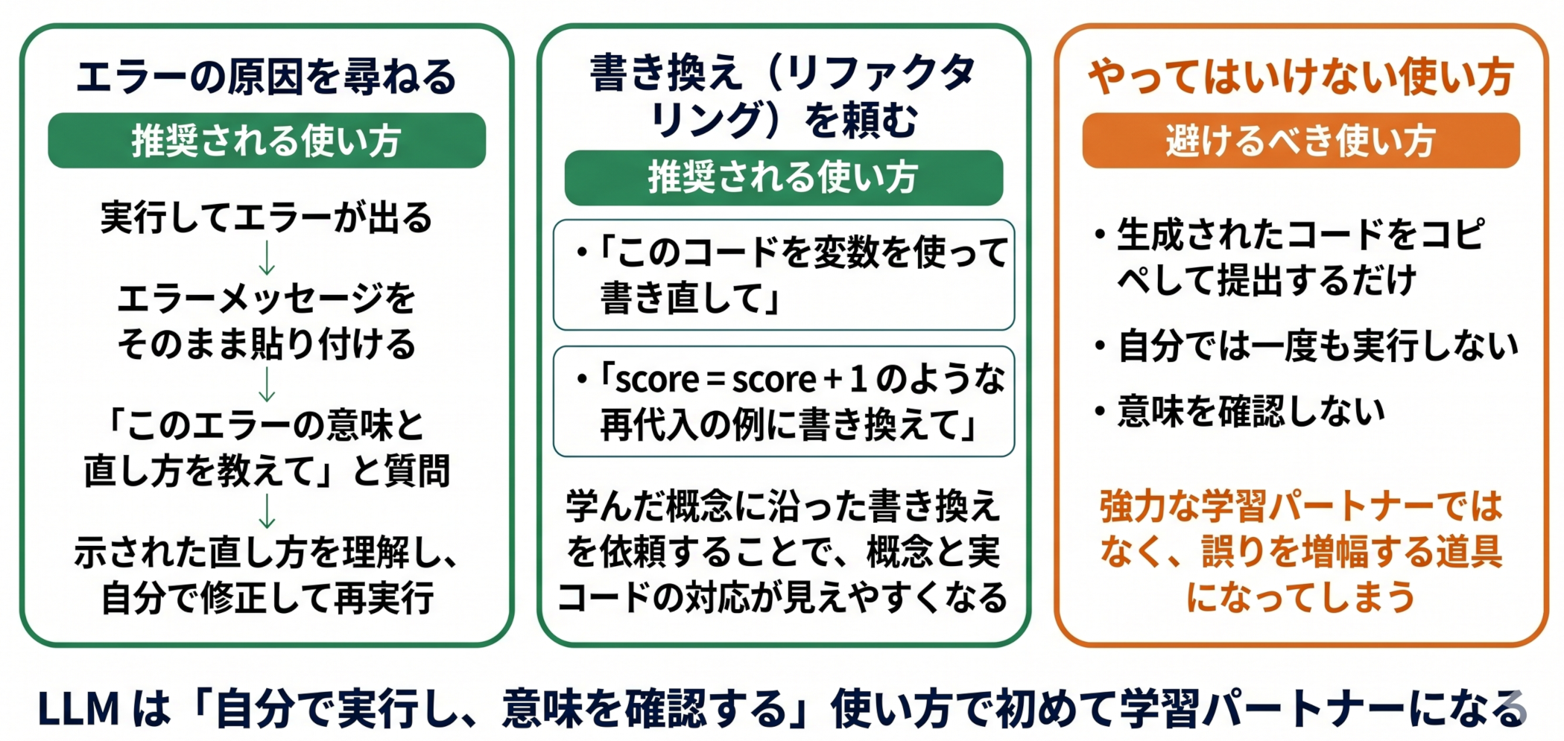
LLM活用の具体例 － やるべき使い方とやってはいけない使い方

Slide 19
7-2. プログラミング的思考と実践
Notes:
要約：7-2. コードコンバット（ Code Combat ）を用いたプログラミング演習。

Slide 20
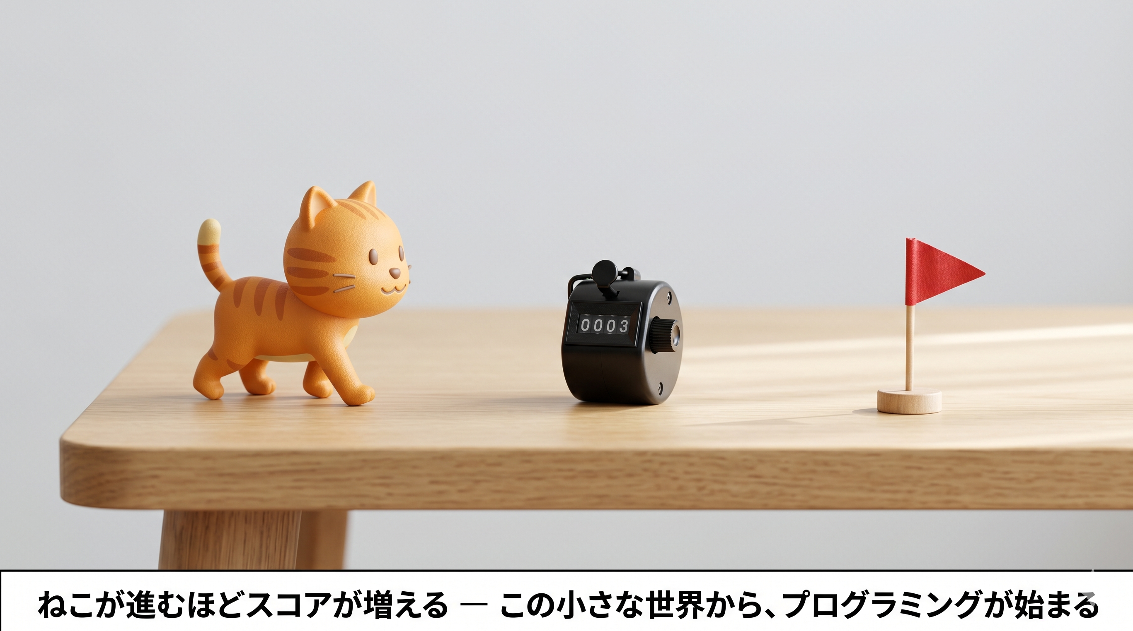

Slide 21
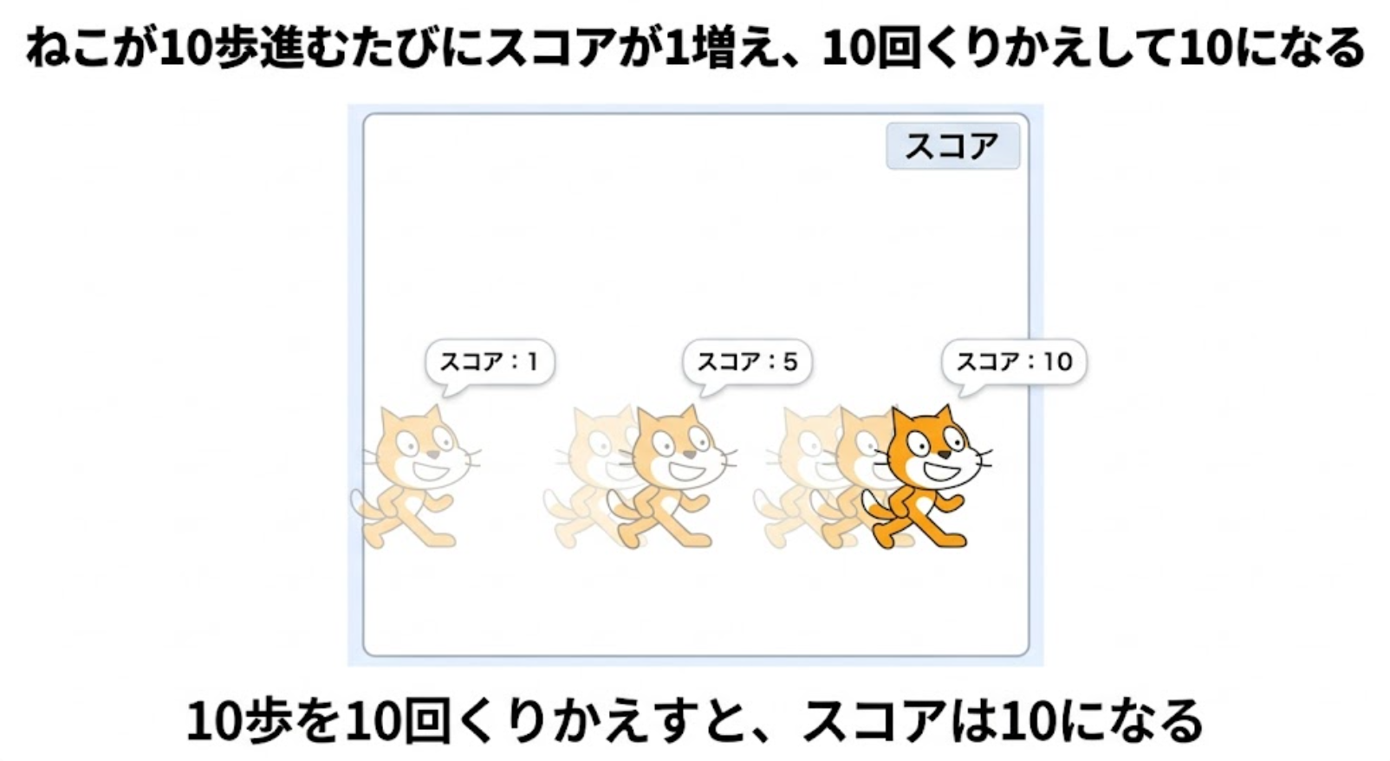
ねこの行動と得点（スコア）

Slide 22
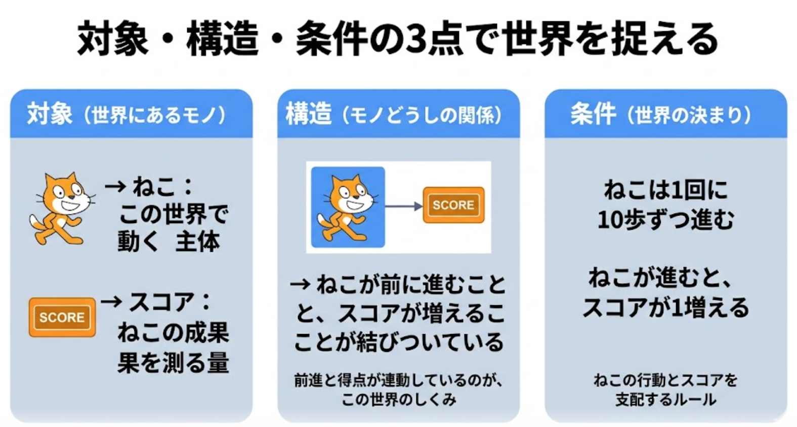
この世界を情報工学で分析

Slide 23
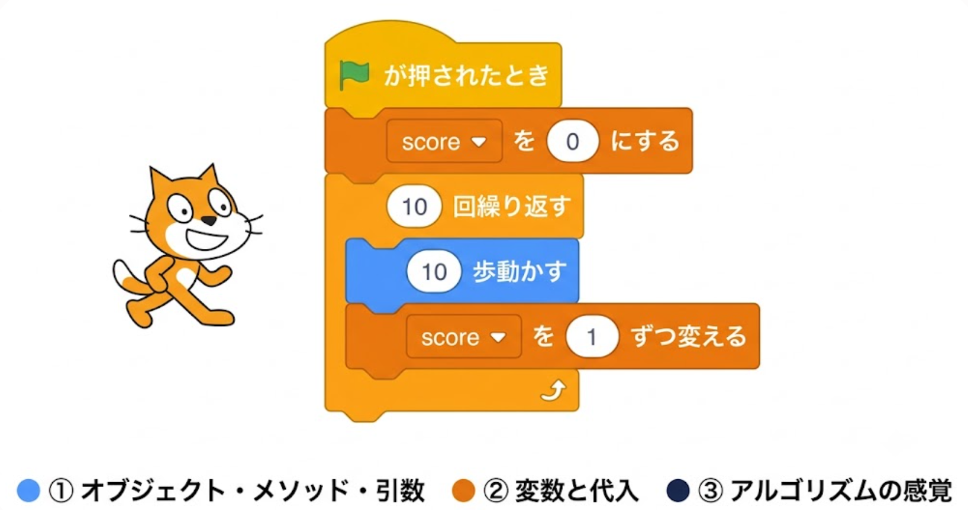
プログラムと『３つの道具』
このプログラムが『３つの道具』でできている

Slide 24
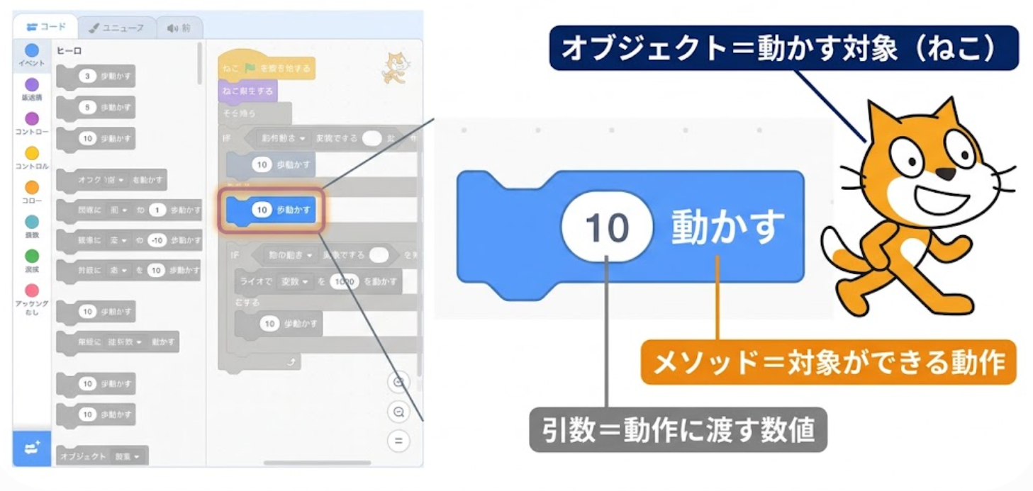
① オブジェクト・メソッド・引数

Slide 25
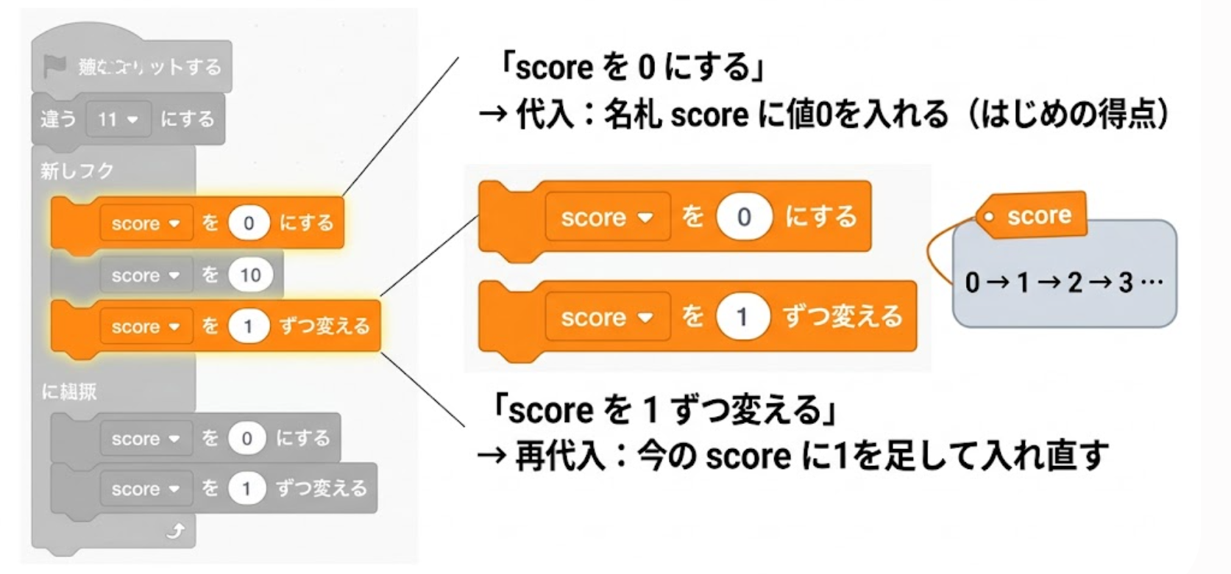
② 変数と代入

Slide 26
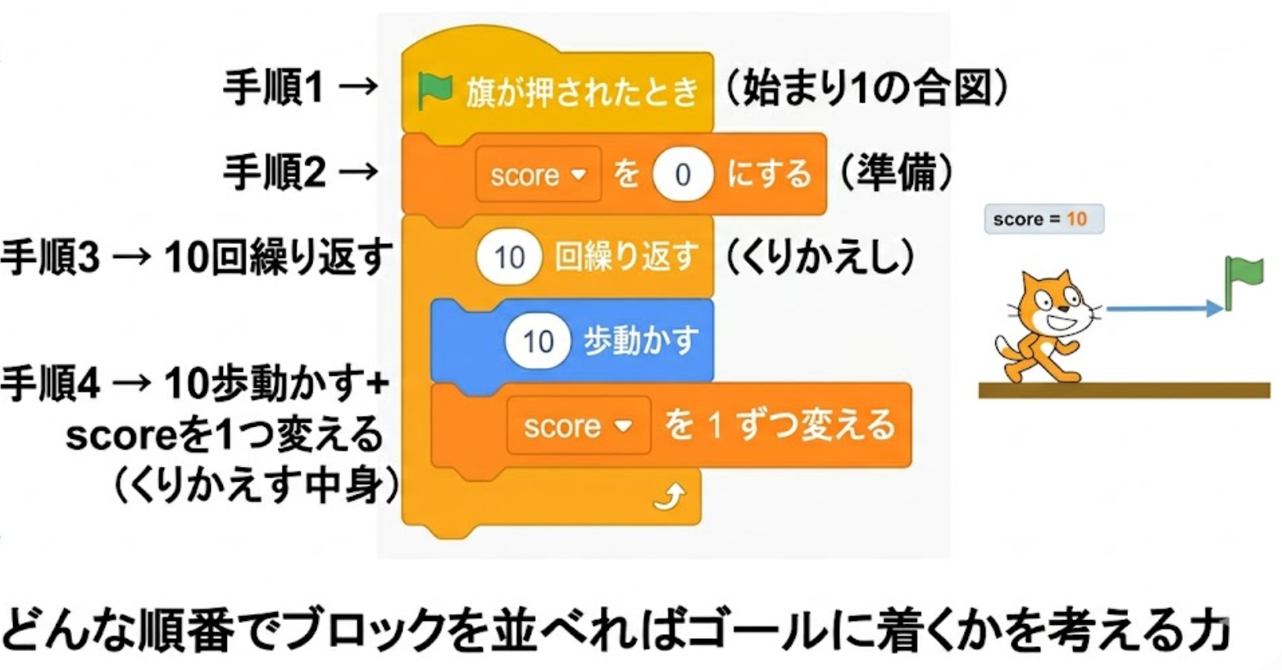
③ アルゴリズムの感覚

Slide 27
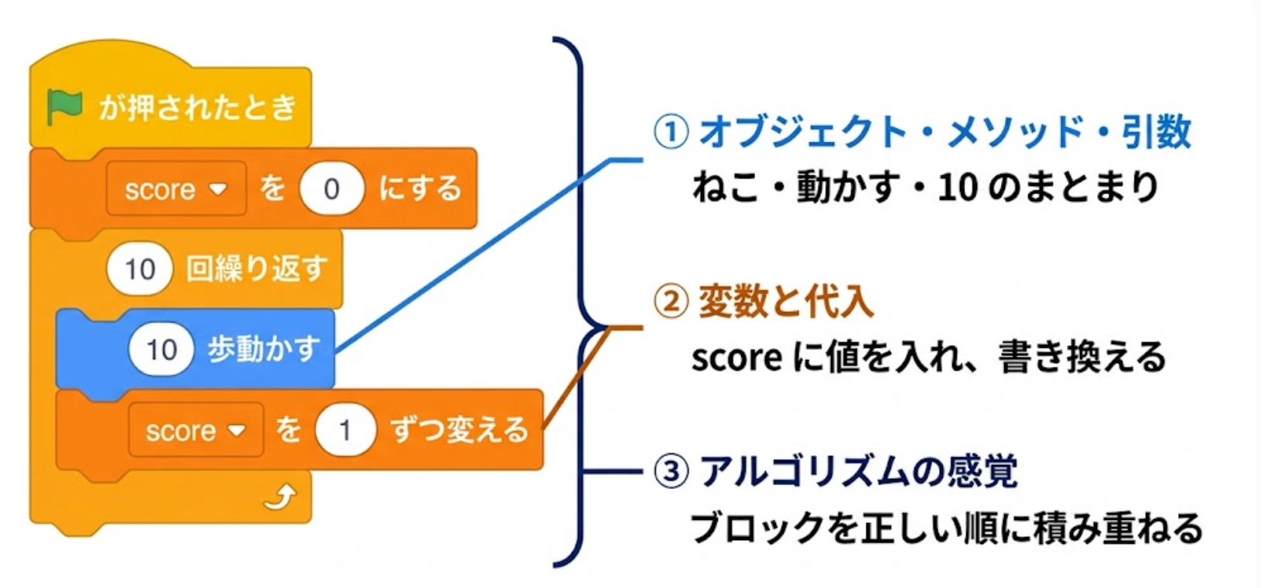
プログラムで使用される『３つの道具』

Slide 28
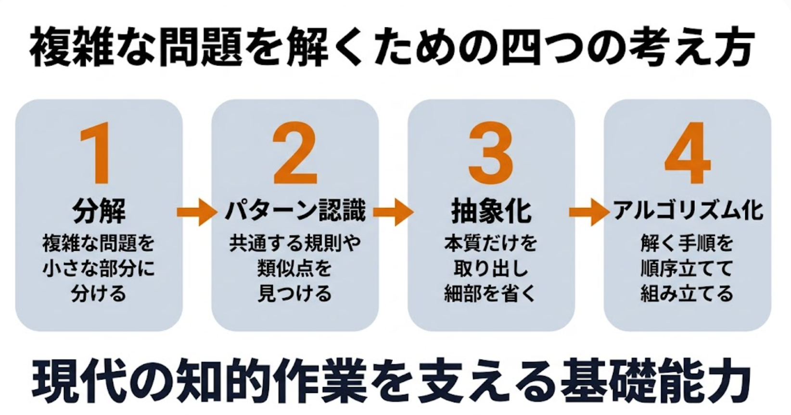
プログラミング的思考

Slide 29
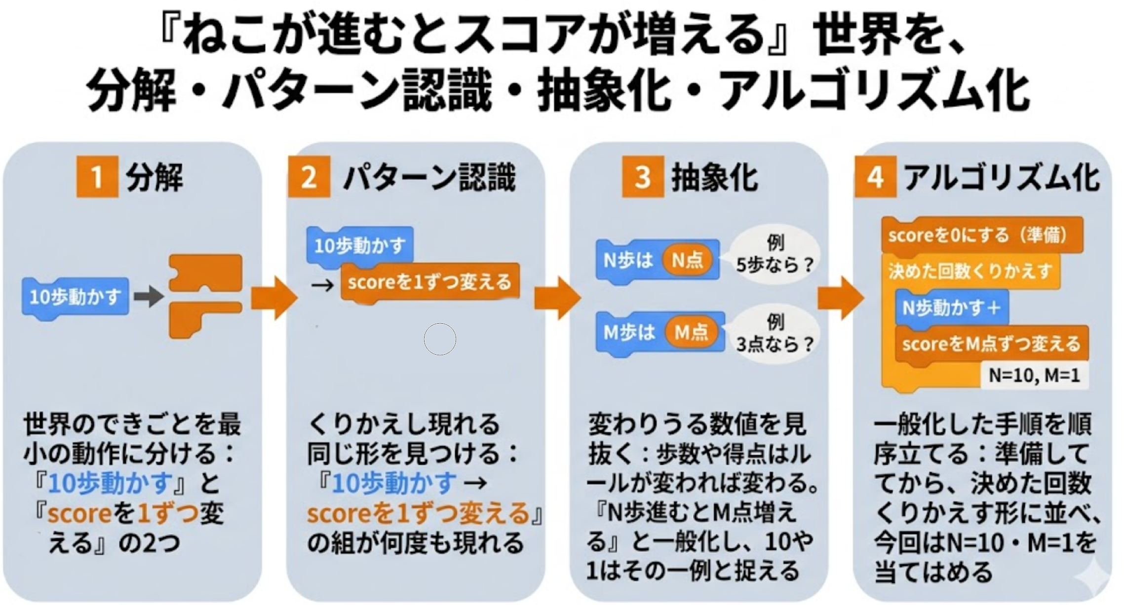
プログラミング的思考

Slide 30
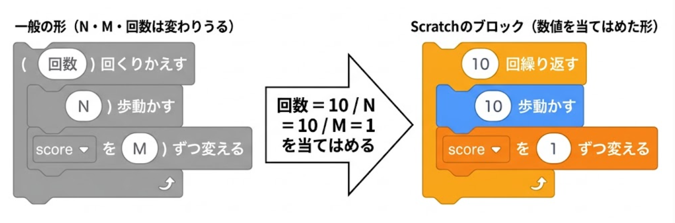
アルゴリズム化の結果に、１０，１０，１の具体的な値を設定

Slide 31
3. 変数に関する演習
Notes:
要約：7-2. コードコンバット（ Code Combat ）を用いたプログラミング演習。

Slide 32
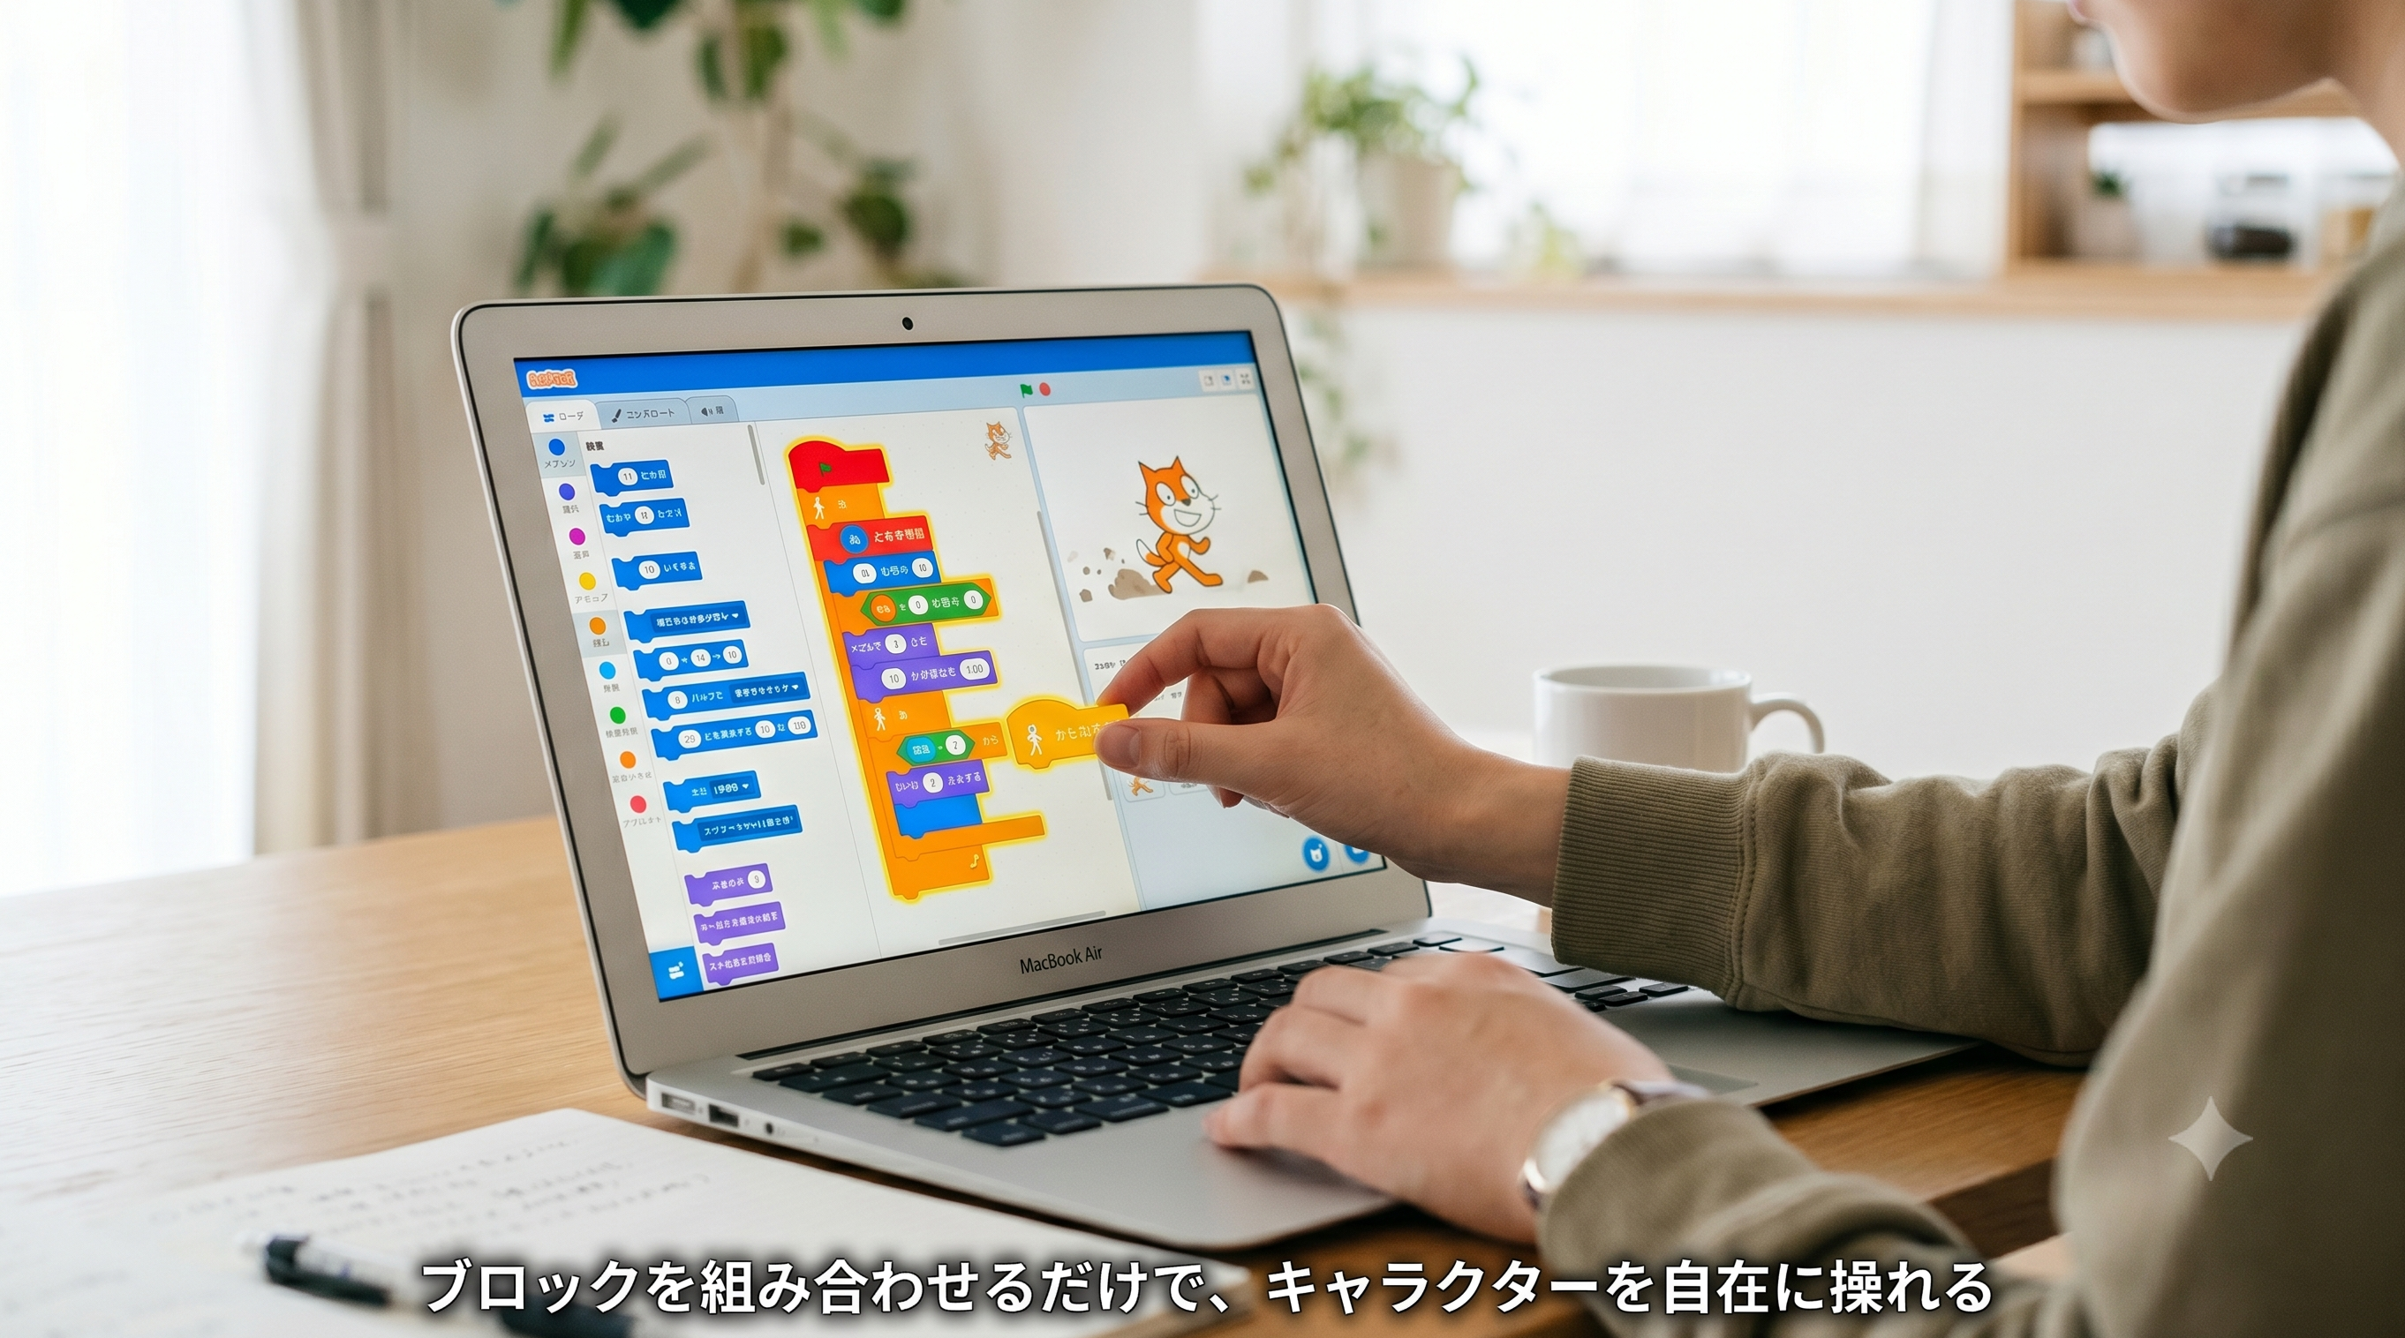

Slide 33
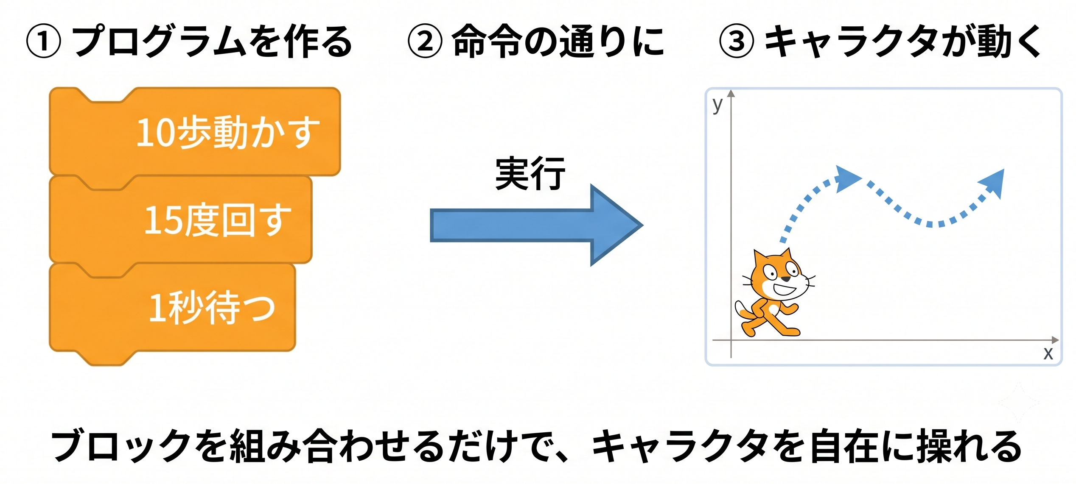
Scratch：ブロックで動かすプログラミング
Scratch は scratch.mit.edu 上の Web ブラウザで動かす(インストール不要)
Notes:
要約：Scratch Scratchを用いて，ビジュアルにプログラムの製作を行うことができる． 23 その鍵は プログラム キャラクタ プログラム プログラムに書いた 手順通りにキャラクタ が動く キャラクタを自在に操る。

Slide 34
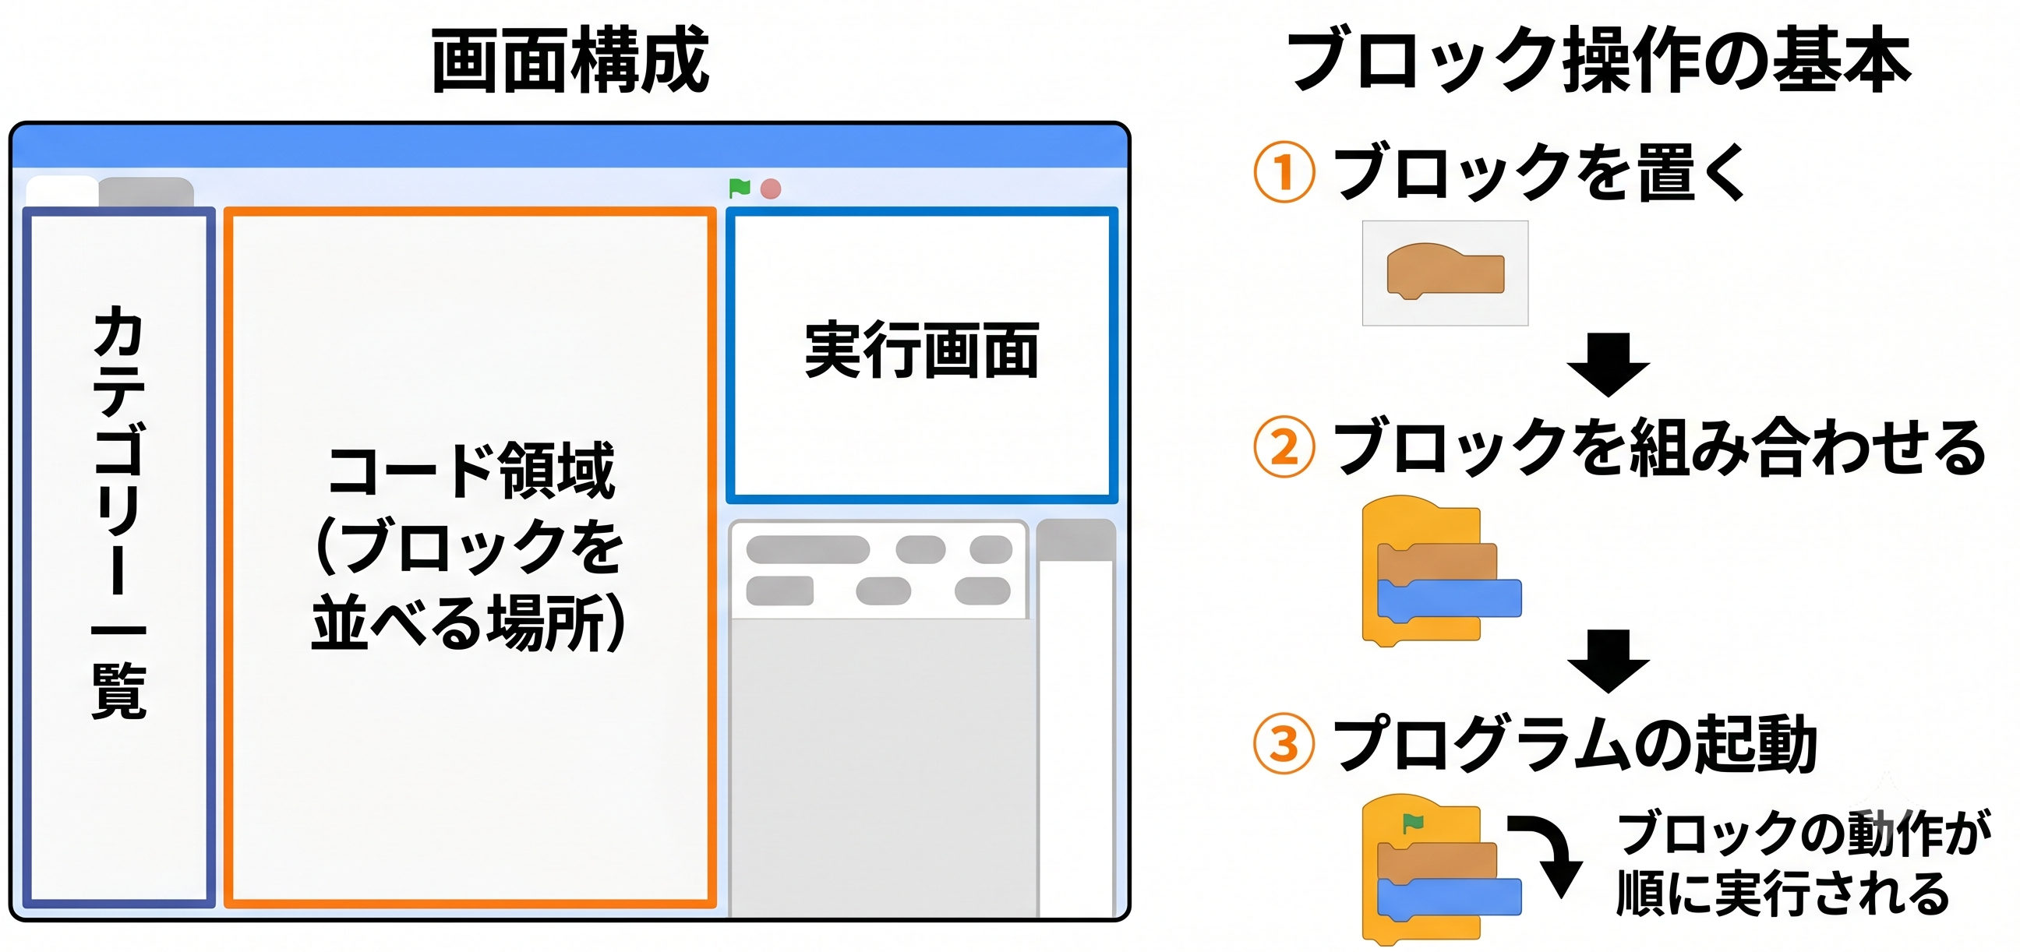
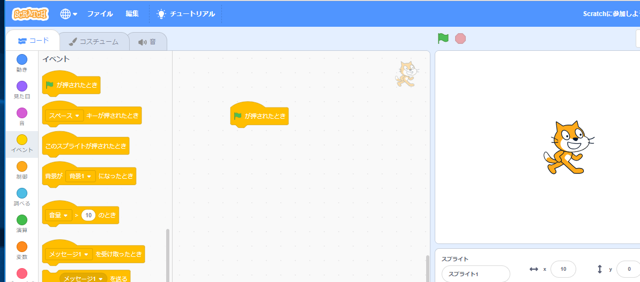
Scratchの画面構成と操作の基本
実際の画面

Slide 35
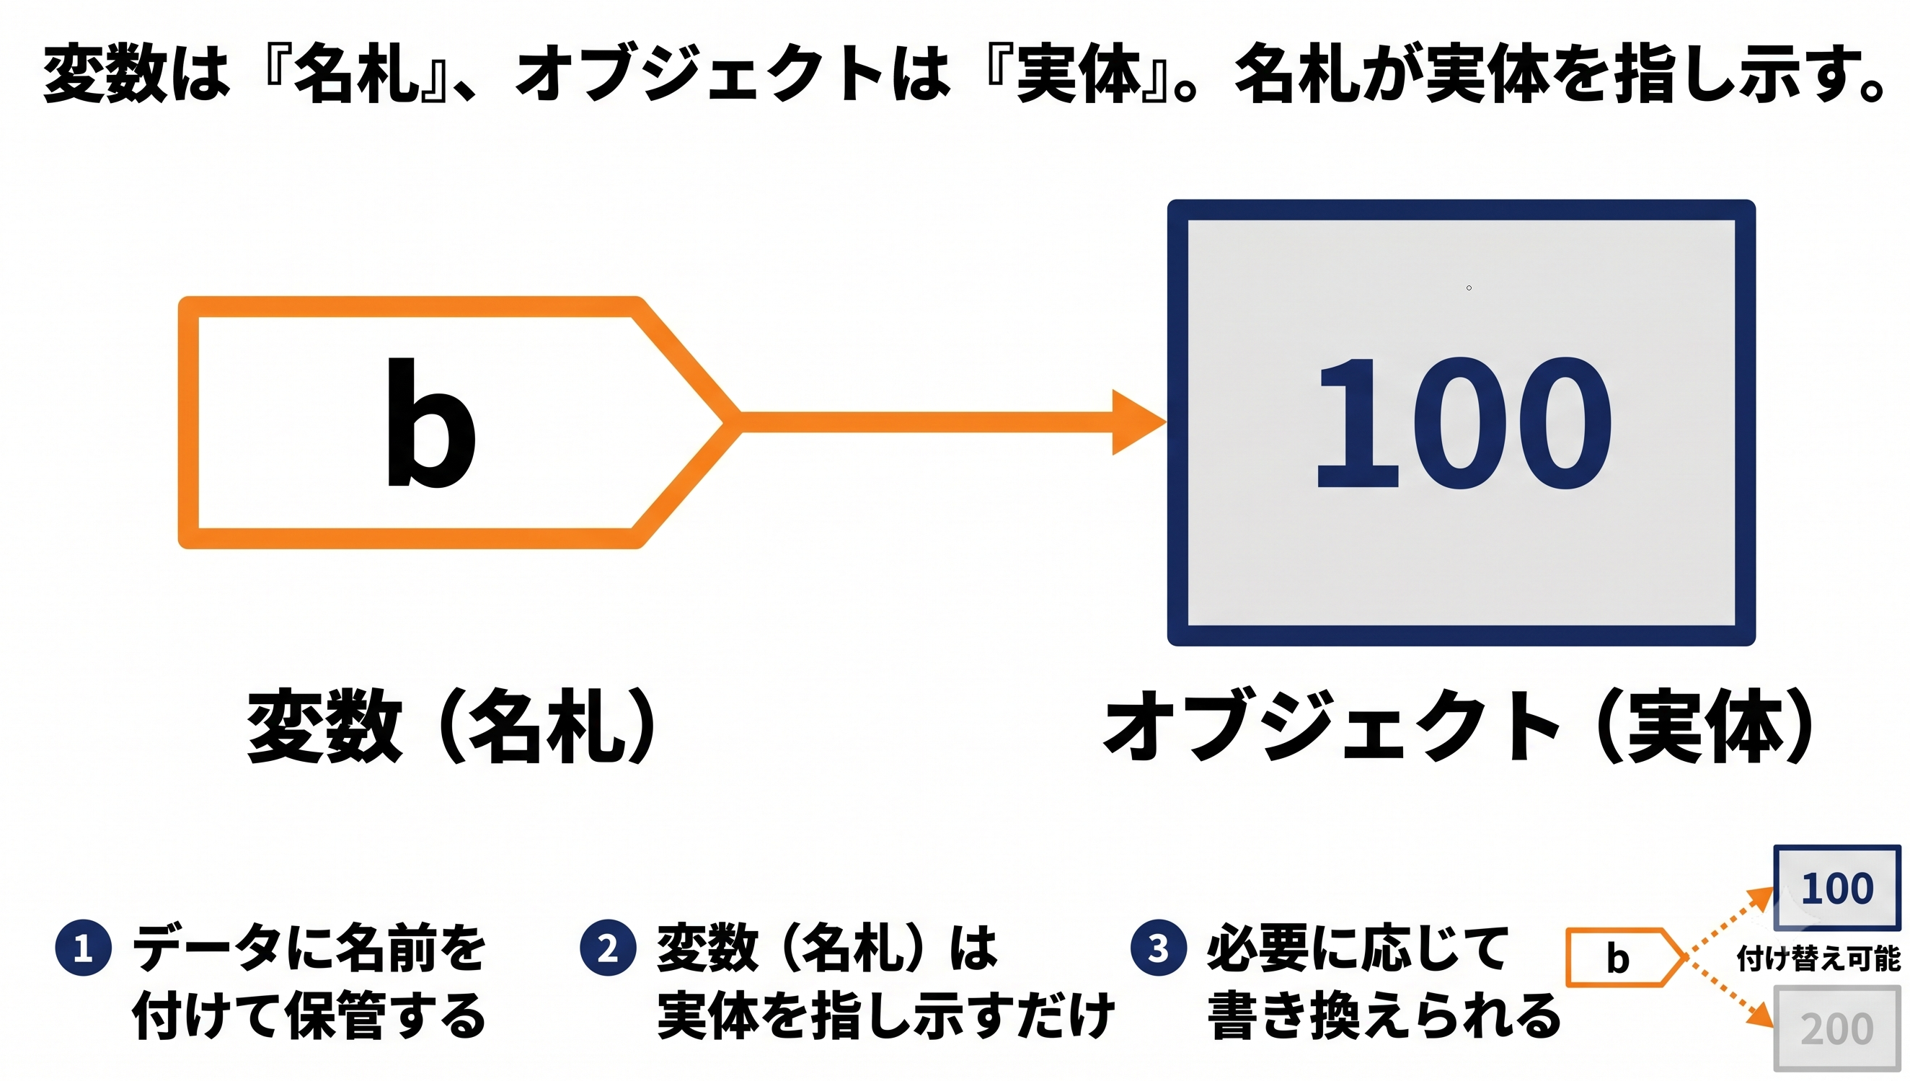
変数

Slide 36
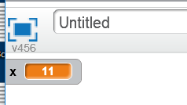
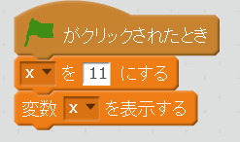
Scratch での変数
変数 x を使うような
プログラム
変数 x の値の表示結果

Slide 37

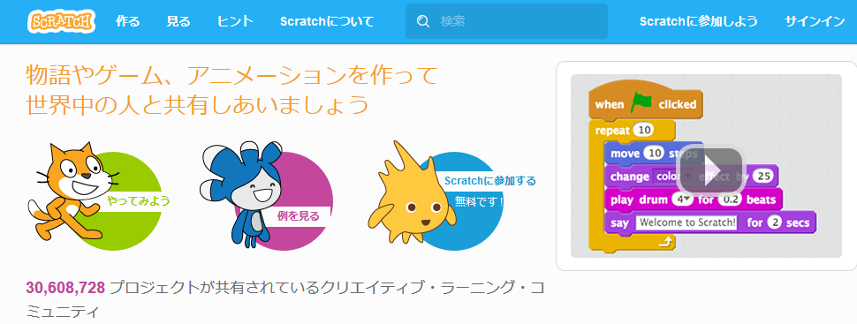
演習
パソコンにログインする
Webブラウザを起動する
Webブラウザで、次のURLを開く
https://scratch.mit.edu/
「やってみよう」をクリック
Webブラウザの起動
※ 次ページに続く

Slide 38
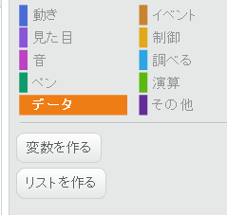
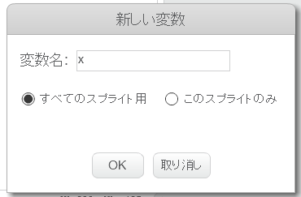
演習
5. 「データ」をクリックし，「変数を作る」をクリック
6. 変数名を「x」．（半角の x です）
「OK」をクリック．
※ 次ページに続く

Slide 39
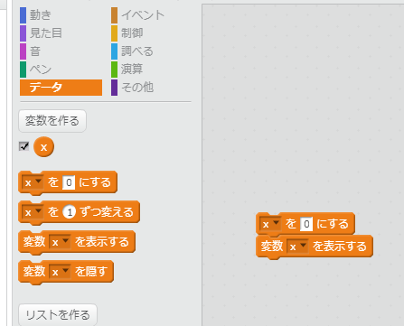
演習
7. 「x を 0 にする」と「変数 x を表示する」を置き、この２つを組み合わせる
２つを
組み合わせる
※ 次ページに続く

Slide 40
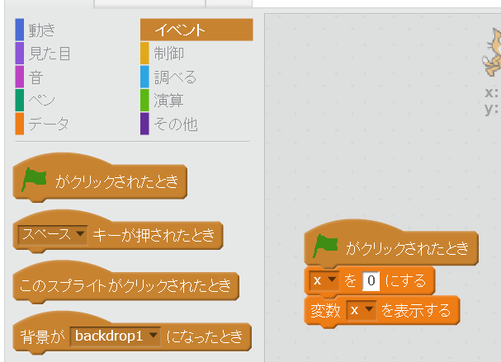
演習
8. 「イベント」をクリック．「🚩がクリックされたとき」を組み合わせる
組み合わせる
※ 次ページに続く

Slide 41
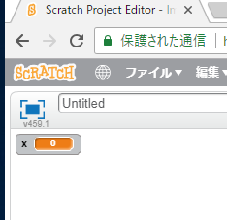
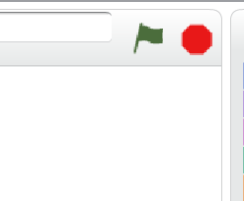
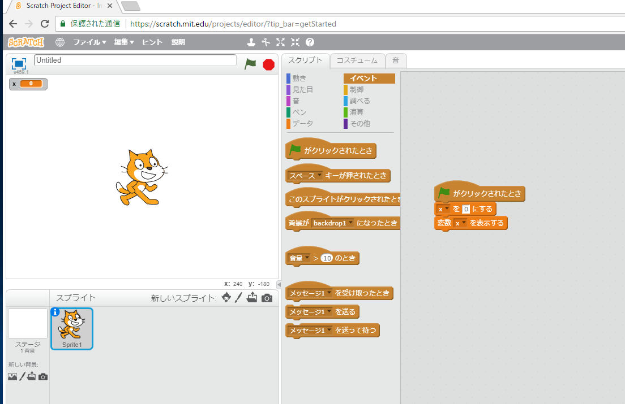
演習
9. 実行ボタンをクリックすると，「x 0」のように表示されるので確認する
実行ボタン
表示を確認
※ 次ページに続く

Slide 42
演習
10. 「x を 0 にする」を「x を 11 にする」に書き換えてみる
※ 半角の「11」 （全角の１１では動かない）
※ 次ページに続く

Slide 43
演習
11. 実行ボタンをクリックすると，「x 11」のように表示されるので確認する
実行ボタン
※ 次ページに続く

Slide 44
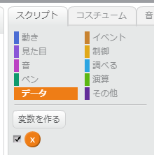
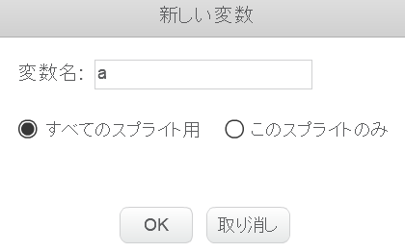
演習
新しい変数 a を追加し，値を 100 に設定したい．
12. 「データ」をクリックし，「変数を作る」をクリック
13. 今度は，変数名を「a」．（半角の a ）
「OK」をクリック．
※ 次ページに続く

Slide 45
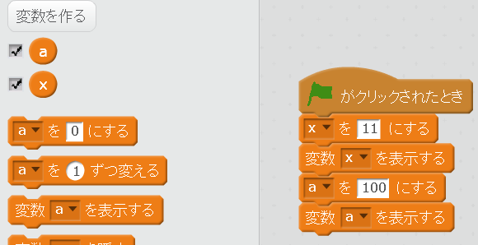
演習
14. 「aを0にする」と「変数aを表示する」を組み合わせる.
そして、「0」のところを「100」に書き換える（半角の「100」です）
※ 次ページに続く

Slide 46
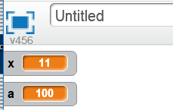
演習
15. 実行ボタンをクリックすると，「x 11」, 「a 100」のように表示されるので確認する
実行ボタン
※ 次ページに続く

Slide 47
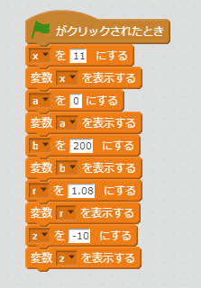
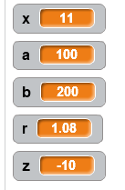
演習問題
◆新しい変数 b を追加し，値を 200 に設定しなさい
◆新しい変数 r を追加し，値を 1.08 に設定しなさい
◆新しい変数 z を追加し，値を -10 （マイナス10）に設定しなさい
◆下の図、左のように組み立てなさい
実行結果を確認
しなさい

Slide 48
4. 式に関する演習
Notes:
要約：7-2. コードコンバット（ Code Combat ）を用いたプログラミング演習。

Slide 49
変数が役に立つのは
◆ データを記憶したいとき
◆ 同じような計算などを，値を変えながら何度も行いたいとき

Slide 50
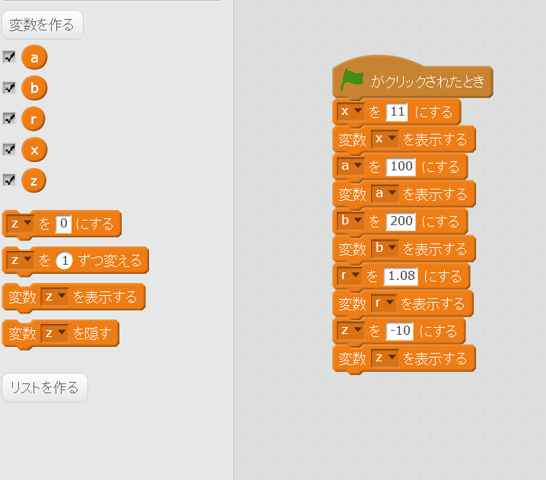
演習
1. さきほど作成したブロックは不要なので，ブロックを
マウスの右ボタンを押しながら，中央エリアにドラッグする．
ドラッグすると
消える
※ 次ページに続く

Slide 51
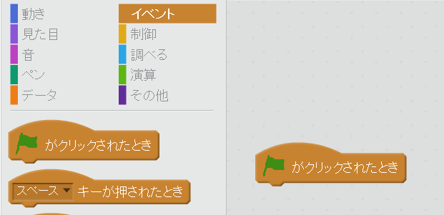
演習
2. 「イベント」をクリック．下の図のようにブロックを置く．
※ 次ページに続く

Slide 52
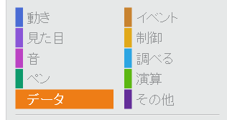
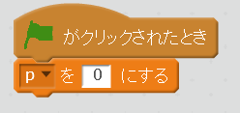
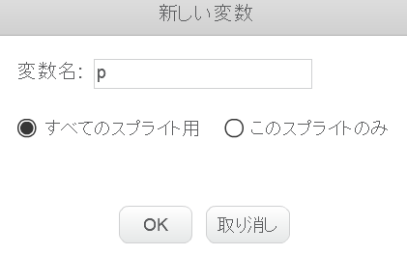
演習
3. 「データ」をクリック．
新しい変数 p を作る
4．下の図のようにブロック
を組み合わせる．
※ 次ページに続く

Slide 53
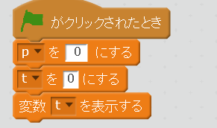
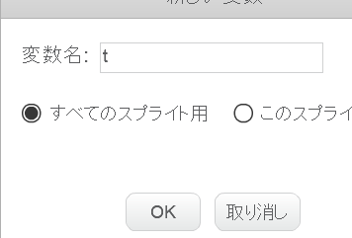
演習
5. 「データ」をクリック．
新しい変数 t を作る
6．下の図のようにブロック
を組み合わせる．
※ 次ページに続く

Slide 54
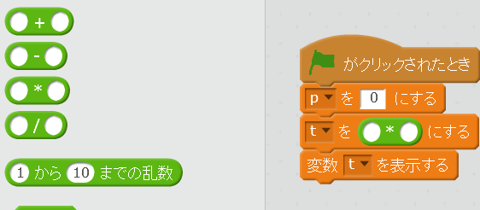
演習
7. 「演算」をクリック．
8. 「〇 * 〇」のブロックを，下の図のように組み合わせる．
※ 次ページに続く

Slide 55
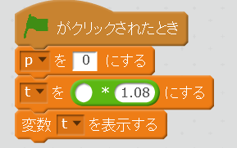
演習
9. 「1.08」のように書き換える．「1.08」も半角
※ 次ページに続く

Slide 56

演習
10. 「データ」をクリック．
11．下の図のように，変数 p のオレンジ色のブロックをはめ込む
※ 次ページに続く

Slide 57

演習
12. 実行ボタンをクリックすると，「t 0」のように表示されるので確認する
実行ボタン
※ 次ページに続く

Slide 58

演習
13. 変数 p の値を 100 に変えて，100 * 1.08 の値を求めてみる
※ 次ページに続く

Slide 59

演習
14. 実行ボタンをクリックすると，「t 108」のように表示されるので確認する
実行ボタン
※ 次ページに続く

Slide 60
演習課題
変数の値を変えて，同じ計算を再実行
◆ 変数 p の値を 1000 に変えて，1000 * 1.08 の値を求めなさい
◆ 変数 p の値を 2000 に変えて，2000 * 1.08 の値を求めなさい
◆ 変数 p の値を 4000 に変えて，4000 * 1.08 の値を求めなさい
※ 次ページに続く

Slide 61


演習課題
２割引きの価格を求めたい
◆ 右のようにプログラムを作りなさい
◆ 変数 p の値を 100 に変えて，変数 t の値を確認
◆ 変数 p の値を 4500 に変えて，変数 t の値を確認
◆ 変数 p の値を 8000 に変えて，変数 t の値を確認

Slide 62

演習課題
正方形の面積を求めたい
◆ 下のようにプログラムを作りなさい
◆ 変数 p の値を 10 に変えて，変数 t の値を確認
◆ 変数 p の値を 25 に変えて，変数 t の値を確認
◆ 変数 p の値を 12.5 に変えて，変数 t の値を確認

Slide 63

各自への演習課題
立方体の体積を求めたい
◆ 下のようにプログラムを作りなさい
◆ 変数 p の値を 10 に変えて，変数 t の値を確認
◆ 変数 p の値を 25 に変えて，変数 t の値を確認
◆ 変数 p の値を 12.5 に変えて，変数 t の値を確認

Slide 64
5. 条件分岐に関する演習
Notes:
要約：7-2. コードコンバット（ Code Combat ）を用いたプログラミング演習。

Slide 65
条件分岐
変数や式の値によって，結果が変わる
例えば
age の値が 20未満 → 100 yen
20以上 → 200 yen

Slide 66

演習
今まで作成したブロックは不要なので，ブロックを
マウスの右ボタンを押しながら，中央エリアにドラッグする．
ドラッグすると
消える

Slide 67


演習
次のブロックを使う

Slide 68
演習
次の２つの変数を作る
age
price

Slide 69

演習
ブロックを下のように組み立てる

Slide 70


演習
変数 age の値を 18 にして，実行ボタンを押すと，price の値が 100 になることを確認
実行ボタン

Slide 71


演習
変数 age の値を 30 にして，実行ボタンを押すと，price の値が 200 になることを確認
実行ボタン

Slide 72

各自への演習問題
ある映画館は
12歳未満 400円
12歳以上18歳未満 800円
18歳以上 1500円
右のようにブロックを
組み立てなおしなさい
そして，変数 age の値を
10, 15, 20 と変えて，実行

Slide 73

演習問題
あるバスは
6歳未満 0円
12歳未満 100円
12歳以上 200円
自分で考えて，ブロックを
組み立てなおしなさい
そして，変数 age の値を
5, 10, 15, 20 と変えて，
実行してみなさい

Slide 74
5. 繰り返しに関する演習
Notes:
要約：7-2. コードコンバット（ Code Combat ）を用いたプログラミング演習。

Slide 75
繰り返し
同じような処理を繰り返すこと．
変数の値を変えながら，繰り返すのが定石

Slide 76


演習
新しいブロックを使う
キャラクタを動かす
繰り返す

Slide 77

演習
今まで作成したブロックは不要なので，ブロックをマウスの右ボタンを押しながら，中央エリアにドラッグする．
ドラッグすると
消える
※ 次ページに続く

Slide 78
演習
次の２つの変数を作る
c
d

Slide 79

演習
ブロックを下のように組み立てる

Slide 80

実行ボタンを押すとキャラクタが動くことを確認
実行ボタン

Slide 81

演習
「-0.6」のように書き換えて，もう１度実行してみなさい

Slide 82
まとめ
変数 c の値が変わっても，
いつも
d の値は c の -0.6 倍にしたい

Slide 83

演習
今度は，次のブロックを使う

Slide 84

演習
今まで作成したブロックは不要なので，ブロックをマウスの右ボタンを押しながら，中央エリアにドラッグする．
ドラッグすると
消える

Slide 85
演習
次の２つの変数を作る
xx
vx

Slide 86

演習
「ねこ」のキャラクタを，
速さ： 1
に設定して，動かしていく．
一度，右のようにブロックを
組み立てなおしなさい

Slide 87


実行ボタンを押すとキャラクタが動くことを確認
（キャラクタが右端まで行くと，プログラムが自動で止まる）
実行ボタン
「vx を 4 にする」、「vx を 0.1 にする」、
「vx を -1 にする」など、いろいろ変えてみなさい

